Slide 1
Chap08. 여러 테이블을 하나의 테이블처럼 사용하는 조인
여러 테이블의 데이터를 조합하여 출력시 사용

Slide 2

08-1 조인
조인 : SELECT의 결과를 가로 연결
집합 연산자 : SELECT의 결과를 세로 연결
FROM 절에 여러 테이블 지정
테이블 뿐만 아니라 테이블 형태,즉 열과 행으로 구성된 데이터 집합은 모두 FORM에 사용 가능 (VIEW,SUBQUERY 등)

Slide 3
실습 8-1 --FORM절에 여러 테이블 사용 --FORM절의 테이블들의 행들이 모든 경우의 수로 조합 됨 --만일 14행과 4행으로된 테이블 2개 이면 14 * 4개 행 발생 SELECT * FROM EMP, DEPT ORDER BY EMPNO;

Slide 4
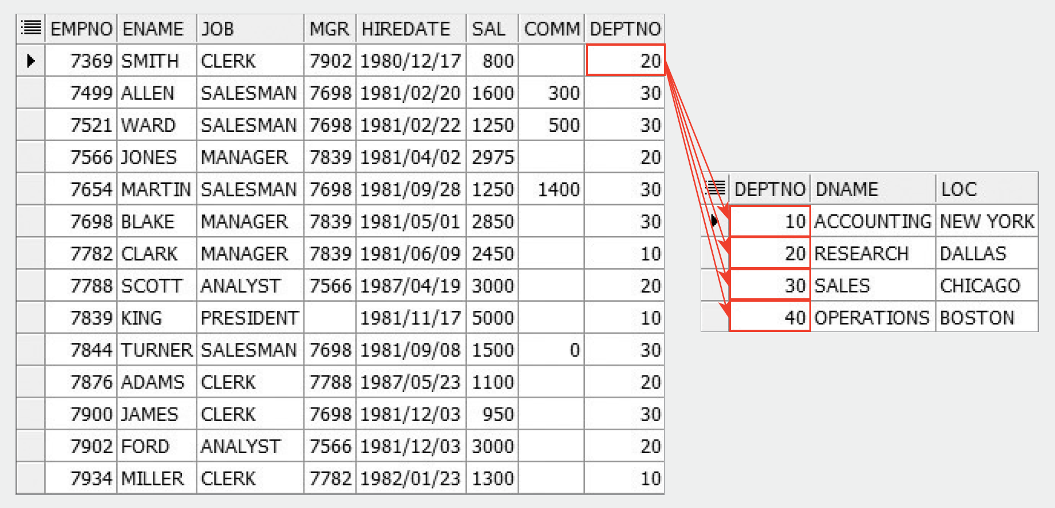
08-1 조인
WHERE절을 활용한 조인 조건이 없을시
맞지 않는 행도 조인 되어 출력(모든 가능한 경우 발생)

Slide 5
각 테이블에 속하는 특정 열 표시 테이블 명.컬럼명
실습 8-2 --두 테이블의 열이름으로 비교하는 조건식 사용 --두 테이블의 DEPTNO값이 일치하는 행만 조인하여 출력 SELECT * FROM EMP, DEPT WHERE EMP.DEPTNO = DEPT.DEPTNO ORDER BY EMPNO;

Slide 6
테이블의 별칭 설정 FROM절에 사용한 테이블도 별칭 지정 가능 FROM 테이블1 별칭1,테이블2 별칭2 , ….
실습 8-3 SELECT * FROM EMP E, DEPT D WHERE E.DEPTNO = D.DEPTNO ORDER BY EMPNO;
SELECT시 *을 사용하는것보다는 각 열명을 열거하는 것 권고

Slide 7
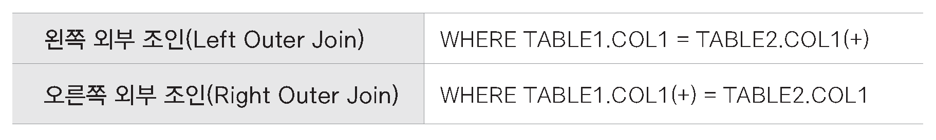
08-2 조인 종류
등가 조인 : ‘=‘ 사용
비등가 조인 : 등가 조인 외
자체 조인 : 하나의 테이블을 여러 테이블처럼 사용
외부 조인 : 조인 조건의 NULL 데이터도 출력

Slide 8
등가조인(EQUAL JOIN,INNER JOIN,SIMPLE JOIN) 앞에서 사용한 =연산자로 열값을 비교 연산한 경우입니다 여러 테이블의 열값이 같을시는 모두 테이블을 명시하여 열을 표시해야 합니다.
실습 8-4 --이름 같은 열명을 테이블 구분없이 사용하여 오류 --겹치지 않는 열명도 별칭을 부쳐 사용 권고 SELECT EMPNO, ENAME, DEPTNO, DNAME, LOC FROM EMP E, DEPT D WHERE E.DEPTNO = D.DEPTNO;
실습 8-5 --열이름에 별칭 붙여 사용 SELECT E.EMPNO, E.ENAME, D.DEPTNO, D.DNAME, D.LOC FROM EMP E, DEPT D WHERE E.DEPTNO = D.DEPTNO ORDER BY D.DEPTNO, E.EMPNO;

Slide 9
WHERE절에 등가비교 조건식에 조건식에 추가
실습 8-6 SELECT E.EMPNO, E.ENAME, E.SAL, D.DEPTNO, D.DNAME, D.LOC FROM EMP E, DEPT D WHERE E.DEPTNO = D.DEPTNO AND SAL >= 3000;
조인 테이블 개수와 조건식 개수 관계 등가 비교시 조인조건이 맞지 않으면 데카르트 곱의 출력 발생 필요한 최소 조건식의 개수는 조인 테이블수에서 1을 뺀 개수

Slide 10
비동기 조인 --등가조인 이외의 조인
실습 8-7 --등가비교연산 아닌 연산으로 조인 SELECT * FROM EMP E, SALGRADE S WHERE E.SAL BETWEEN S.LOSAL AND S.HISAL;

Slide 11
자체 조인(SELF JOIN) 자체 테이블의 다른 행의 동일한 열을 이용하여 조인 하나의 테이블을 여러개의 테이블 처럼 사용 (하나의 테이블에 별칭만 다르게 붙여 사용) 등가 조인에 속하는 조인이다 > 실습 8-8 SELECT E1.EMPNO, E1.ENAME, E1.MGR, E2.EMPNO AS MGR_EMPNO, E2.ENAME AS MGR_ENAME FROM EMP E1, EMP E2 WHERE E1.MGR = E2.EMPNO;

Slide 12
외부 조인(OUTER JOIN) 등가조인과 자체 조인은 조인 기준 컬럼중 NULL은 조인에서 제외 한쪽이 NULL이여도 강제로 출력하는 방식을 외부 조인이라 함 등가,자체 조인은 INNER JOIN이라한다 외부조인의 종류 왼쪽 외부 조인(LEFT OUTER JOIN) WHERE TABLE1.COL= TABLE2.COL(+) 오른쪽 외부 조인(RIGHT OUTER JOIN) WHERE TABLE1.COL(+)= TABLE2.COL --왼쪽은 왼쪽을 기준으로 하고 오른쪽은 오른쪽을 기준으로 하여 처리 >실습 8-9 --왼쪽 외부 조인 SELECT E1.EMPNO, E1.ENAME, E1.MGR, E2.EMPNO AS MGR_EMPNO, E2.ENAME AS MGR_ENAME FROM EMP E1, EMP E2 WHERE E1.MGR = E2.EMPNO(+) ORDER BY E1.EMPNO;

Slide 13
> 실습 8-10(오른쪽 외부 조인) SELECT E1.EMPNO, E1.ENAME, E1.MGR, E2.EMPNO AS MGR_EMPNO, E2.ENAME AS MGR_ENAME FROM EMP E1, EMP E2 WHERE E1.MGR(+) = E2.EMPNO ORDER BY E1.EMPNO;

Slide 14
08-3 SQL-99 표준 문법으로 배우는 조인
SQL-99표준 문법은 ISO/ANSI문법 SQL-82→SQL-92→SQL-99로 업그레이드 (오라클 9버젼부터 지원)
NATURAL JOIN : 두 테이블의 같은 열 기준 등가조인에 해당 FROM TABLE1 T1 NATURAL JOIN TABLE2 T2 SELECT절에서 비교 기준이 되는 컬럼명을 동일하게 해야하며 별칭을 사용해서는 안됨 -- 실습 8-11 SELECT E.EMPNO, E.ENAME, E.JOB, E.MGR, E.HIREDATE, E.SAL, E.COMM, DEPTNO, D.DNAME, D.LOC FROM EMP E NATURAL JOIN DEPT D ORDER BY DEPTNO, E.EMPNO;

Slide 15
JOIN ~ USING 등가 조인이며 사용 방법은 NATURAL JOIN과 유사하나 USING 키워드 뒤에 (비교 기준 컬럼명)을 사용 FROM TABLE1 T1 JOIN TABLE2 T2 USING(기준컬럼명) > 실습 8-12 SELECT E.EMPNO, E.ENAME, E.JOB, E.MGR, E.HIREDATE, E.SAL, E.COMM, DEPTNO, D.DNAME, D.LOC FROM EMP E JOIN DEPT D USING (DEPTNO) WHERE SAL >= 3000ORDER BY DEPTNO, E.EMPNO;

Slide 16
JOIN~ON 가장 범용성 있는 JOIN문 WHERE 절에 있는 JOIN조건식을 ON에 명시하고 그 밖의 출력을 걸러내는 것은 WHERE절에 사용 FROM TABLE1 T1 JOIN TABLE2 T2 ON (조인 조건식) 이때는 SELECT절에 별칭.기준컬럼명을 사용 실습 8-13 SELECT E.EMPNO, E.ENAME, E.JOB, E.MGR, E.HIREDATE, E.SAL, E.COMM, E.DEPTNO, D.DNAME, D.LOC FROM EMP E JOIN DEPT D ON (E.DEPTNO = D.DEPTNO) WHERE SAL <= 3000 ORDER BY E.DEPTNO, EMPNO;

Slide 17
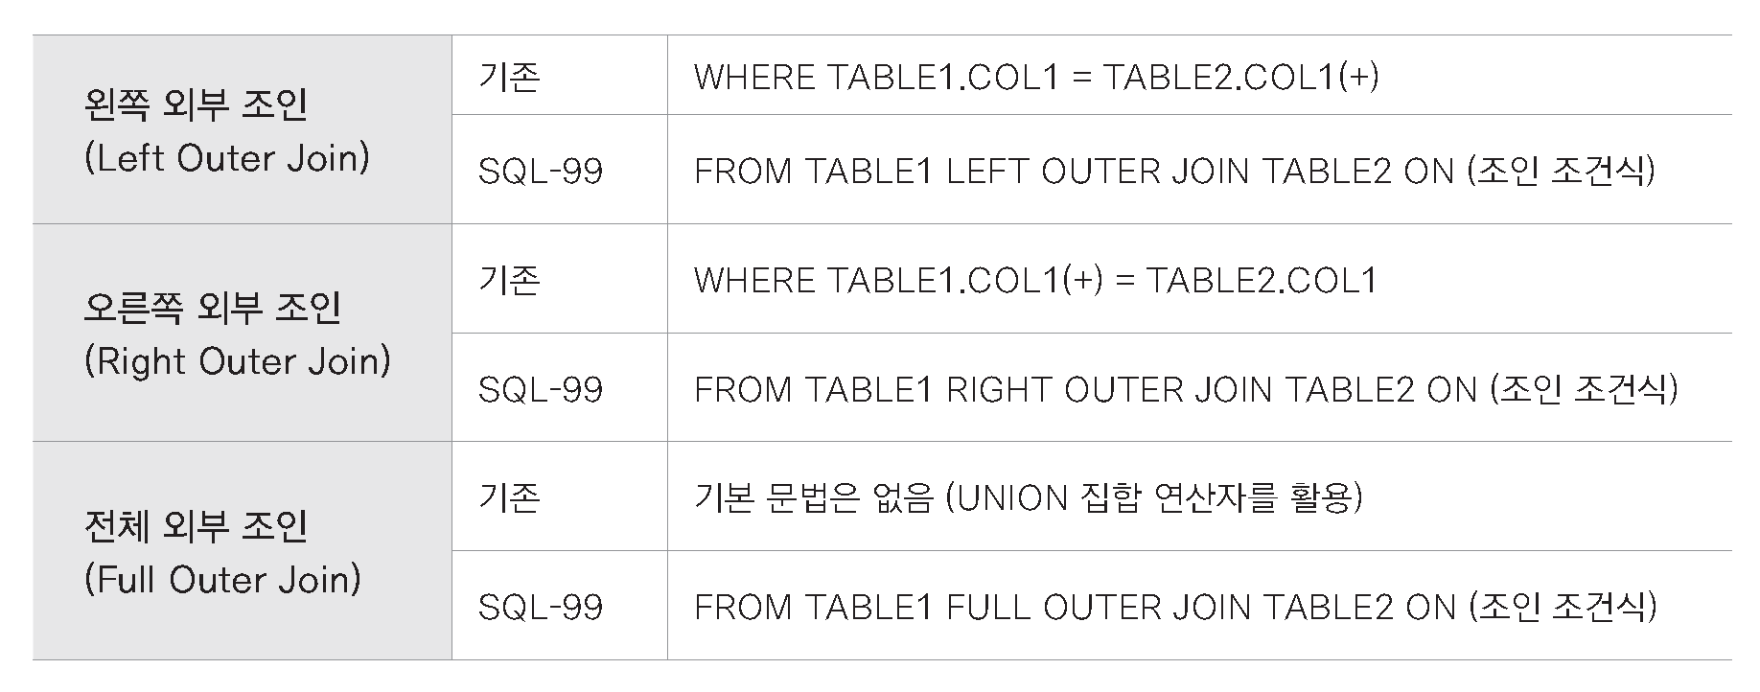
OUTER JOIN : 외부 조인
기존방식은 WHERE절에 OUTER JOIN을 했으나 SQL-99는 FROM절 사용

Slide 18
실습 8-14 SELECT E1.EMPNO, E1.ENAME, E1.MGR, E2.EMPNO AS MGR_EMPNO, E2.ENAME AS MGR_ENAME FROM EMP E1 LEFT OUTER JOIN EMP E2 ON (E1.MGR = E2.EMPNO) ORDER BY E1.EMPNO;
실습 8-15 SELECT E1.EMPNO, E1.ENAME, E1.MGR, E2.EMPNO AS MGR_EMPNO, E2.ENAME AS MGR_ENAME FROM EMP E1 RIGHT OUTER JOIN EMP E2 ON (E1.MGR = E2.EMPNO) ORDER BY E1.EMPNO, MGR_EMPNO;
실습 8-16 SELECT E1.EMPNO, E1.ENAME, E1.MGR, E2.EMPNO AS MGR_EMPNO, E2.ENAME AS MGR_ENAME FROM EMP E1 FULL OUTER JOIN EMP E2 ON (E1.MGR = E2.EMPNO) ORDER BY E1.EMPNO;

Slide 19
세개 이상의 테이블 조인 기존 방식 FROM TABLE1,TABLE2,TABLE3 WHERE TABLE1.COL = TABLE2.COL AND TABLE2,COL = TABLE3.COL SQL-99방식 FROM TABLE1 JOIN TABLE2 ON (조건식) JOIN TABLE3 ON (조건식)

